Slide 1
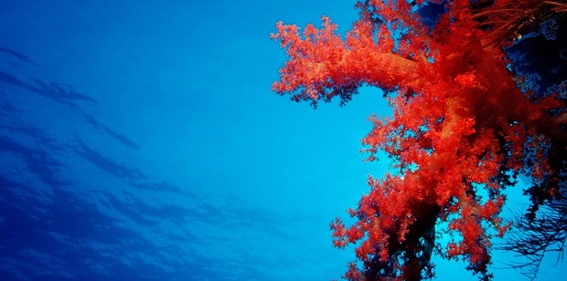
ГБОУ Лицей 1451 г. Москва Учитель биологии Полянская Ольга Сергеевна Отдел Бурые водоросли Отдел Красные водоросли

Slide 2
Общая характеристика бурых водорослей
Обитают в морях
Многоклеточные водоросли
Длинна тела от нескольких см до 100 м
Облик- листовидные пластины
Тело- слоевище или таллом

Slide 3
Клетки водорослей содержат по одному ядру и несколько мелких хроматофоров
Оболочка клеток покрыта слизью и выполняет защитную функцию

Slide 4
Размножение бурых водорослей
Бесполое- спорофит
Половое- гаметофит

Slide 5
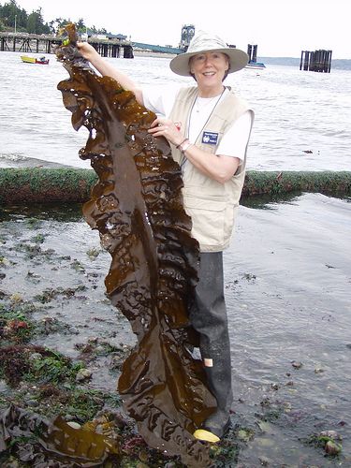
Ламинарии

Slide 6
Крупные бурые водоросли- глубина – от 2 до 40 м
Слоевище имеет вид листовидных пластинок –длинна 1- 5 м и более
Ко дну они прикрепляются- ризоидами- выростами суженной нижней части

Slide 8
Применение ламинарии
Корм для скота
Из них получают йод
Используют для изготовления лаков, красок
Желе для кондитерской
Просто продукт питания

Slide 9
Красные водоросли

Slide 10
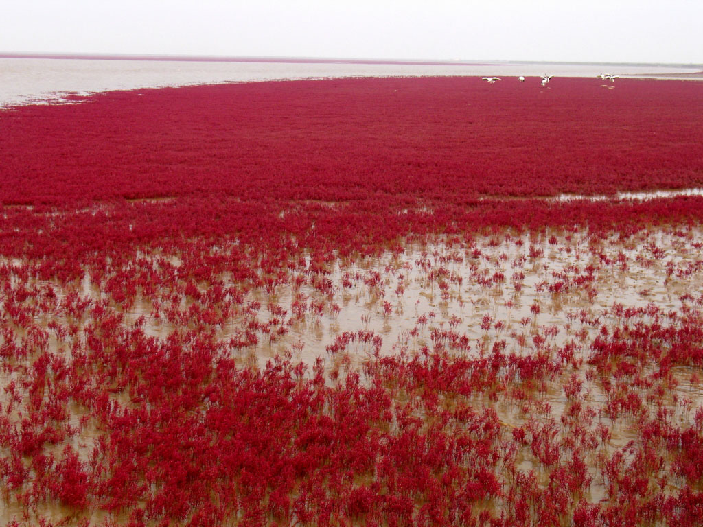
Многоклеточные водоросли
Растут на глубине 20-40 м
По величине уступают бурым водорослям

Slide 11
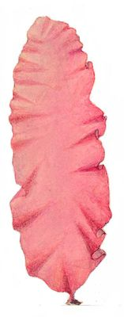
Порфира

Slide 12
Слоевище- плоская листовидная пластинка
Длинна до 50 см
Размножается половым путем

Slide 13
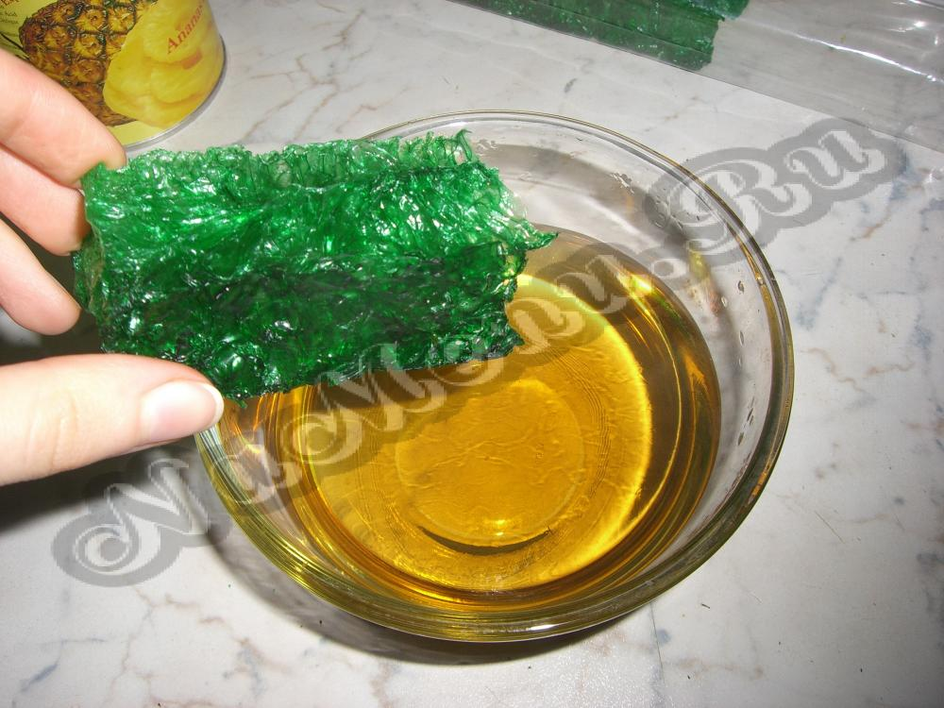
Агарагар

Slide 14
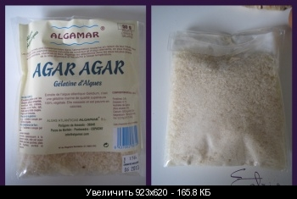
Используется в пищевой промышленности:
Для изготовления мармелада
Добавляют в хлеб, чтобы быстро не черствел

